Slide 1

Защита нейронных сетей от копирования
Веденеев Андрей ИУ8-92

Slide 2
Типы атак на НС
White box
Black box
Grey box
Полный доступ к коду и данным модели.
Доступ только через API.
Частичный доступ к коду или данным.

Slide 3

Основные атаки на нейронные сети
1
1. Извлечение модели через API
2
2. Реверс-инжиниринг
Создание копии модели через API-доступ.
Декомпиляция и анализ модели для ее воспроизведения.
3
3. Кража обучающих данных
Доступ к данным, использованным для обучения модели.

Slide 4

Контроль доступа и ограничения
Ограничение запросов через API
Внедрение CAPTCHA
Контроль количества запросов к API для предотвращения перегрузки.
Проверка аутентичности пользователя для предотвращения автоматизированных атак.
Использование токенов доступа
Фильтрация подозрительных запросов
Авторизация доступа к модели с помощью уникальных токенов.
Использование алгоритмов для анализа входных данных на
наличие подозрительных паттернов.

Slide 5




Архитектурные защитные меры
Методы динамической адаптации
Позволяют модели изменять свои параметры или структуру, затрудняя копирование.
Зашумление архитектуры
Введение случайных изменений в структуру модели для защиты от реверс-инжиниринга.
Скрытые слои
Введение скрытых слоев в архитектуру модели для усложнения понимания ее работы.

Slide 6

Шифрование и обфускация моделей
1
Шифрование весов и архитектуры модели для защиты от несанкционированного доступа.
2
Обфускация кода модели для затруднения ее анализа и реверс-инжиниринга.
3
Аппаратная защита модели для защиты от угроз на уровне "железа"

Slide 7






Другие методы защиты
Водяные знаки и скрытые слои в модели для отслеживания ее происхождения.
Разделение модели на части для ограничения доступа к полному функционалу.
Триггерные паттерны и саморазрушение модели при попытке копирования.
Лицензирование моделей для установления четких правил использования интеллектуальной собственности.
Патентование алгоритмов как дополнительный барьер для несанкционированного копирования.

Slide 8

Защита обучающих данных
Federated Learning
Шифрование
Обучение модели без передачи данных на центральный сервер.
Защита данных от несанкционированного доступа.

Slide 9
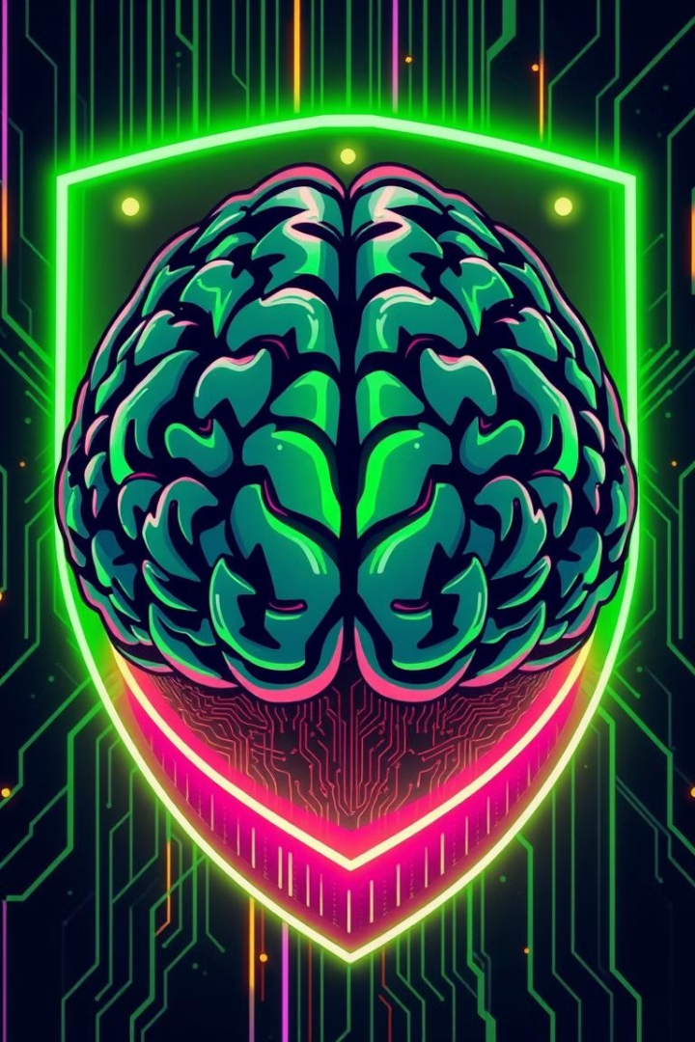
Заключение
Защита нейронных сетей от копирования - сложная задача, требующая комплексного подхода. Комбинация технических, юридических и архитектурных мер является наиболее эффективным решением для защиты интеллектуальной собственности и обеспечения безопасности.

